Slide 1
informativ, qualifiziert, fair

Slide 2
informativ, qualifiziert, fair

Slide 3
Rankings in Deutschland
Spiegel-Ranking 1989
stern, Forbes, Focus, Spiegel
HRK 1993: Profilbildung
Gründungsauftrag CHE

Slide 4
4 Alleinstellungsmerkmale
basierend auf Fächervergleichen
Persönliches Ranking
interaktiv
keine (gewichteten) Gesamtwerte,
sondern multidimensionales Ranking
keine Rangplätze,
sondern Ranggruppen
Spitze
Mittel
Schluss
periodische Wiederholung
mit Zeitvergleichen

Slide 5
Kein Ruhekissen!
„The system used by CHE to evaluate universities is probably the best model available today in the world of higher education.“
Prof. Dr. Francois Tavenas
Rector Emeritus of Université Laval (Quebec)
Founding Rector of Université de Luxembourg
Quality Assurrance: A Reference System for Indicators and Evaluation Procedures, Brüssel April 2004

Slide 6
1. Zyklus
2. Zyklus
3. Zyklus
1998
Wirtschaft,
Chemie
2002
Wirtschaft, Jura
Sozialwiss.
2005
Wirtschaft, Jura
Sozialwiss.
36 Studienbereiche
1999
Jura,
Naturwiss.
2003
Naturwiss.,
Medizin
2006
Naturwiss.,
Medizin
2000
Ingenieurwiss.
2004
Ingenieur-,
Geisteswiss..
2007
Ingenieur-,
Geisteswiss..
75 % Studierende
2001
Geisteswiss..

Slide 7
Datenquellen
Fachbereichs- / Hochschulbefragung
Hochschullehrerbefragung
Studierendenbefragung
Bibliometrie
Patentanalyse
Sonderauswertungen Stat. Bundesamt

Slide 8
Datenvolumen
Veröffentlicht ca.
193 Studienorte
x
10 Indikatoren
=
1.930
165.000 Einzelwerte
245 Hochschulen mit 325 Standorten
x
15 Indikatoren
=
4.875
+ Schweiz und Österreich
ab 2005
4.000 Studiengänge
x
40 Indikatoren
=
160.000

Slide 9
Publikation
Verdichtung
ZEIT
(Serie)
Differenzierung
ZEIT-Studienführer
( beispielhaft 4 - 6 Indikatoren )
Persönliches Ranking, Detailergebnisse
(Internet)

Slide 10
Internet
www.che-ranking.de

Slide 11
Zielsetzungen heute
Erhebungsebenen
Studiengang vs. Fach
Abgrenzungen Life Sciences

Slide 12
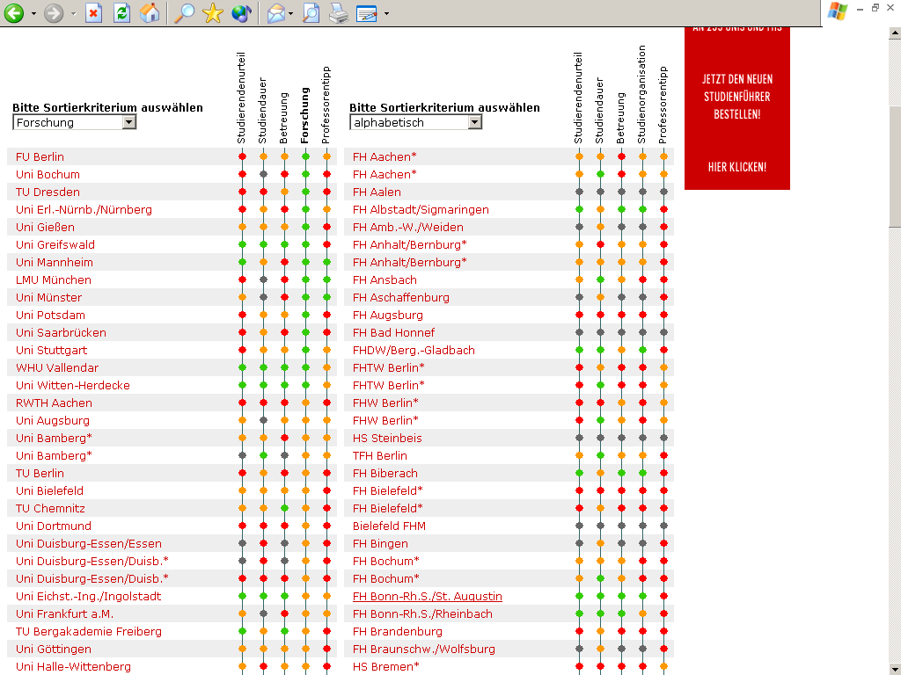
Ranking im Überblick (Hitliste)

Slide 13
Teilobjekte
Verdichtung
Differenzierung
Forschung
Länder
165.000 Einzeldaten
Forschung & Lehre

Slide 14
Bezugsobjekt: Länder
Spitzenplätze in vier Kategorien
Gesamturteil der Studierenden
Reputation
Studiendauer
Forschung (Drittmittel/Patente/Promotionen)
erreichte Spitzenplätze zu
Anzahl der Fakultäten (Relation zu möglichen Spitzenplätzen)

Slide 15
Gesamtergebnis

Slide 16
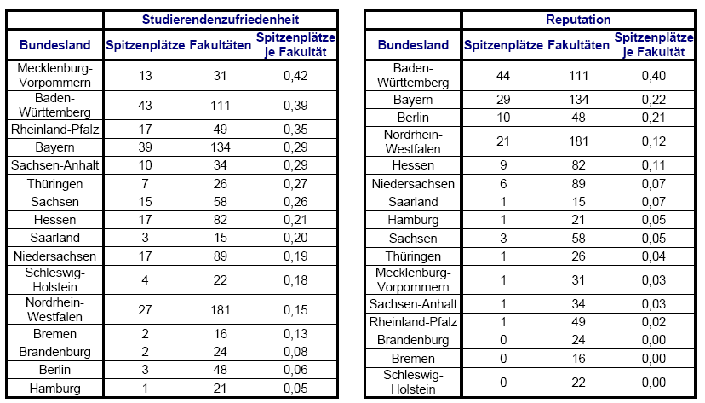
Teilergebnisse

Slide 17
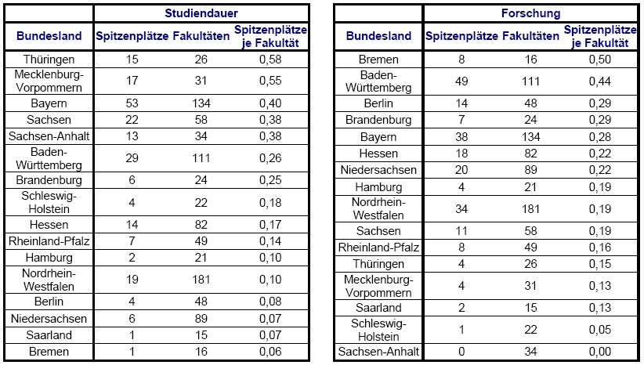
Teilergebnisse

Slide 18
Bezugsobjekt: Forschung
Drittmittel
Publikationen
Forschungsdaten
Zitationen
Promotionen
Patente
relativ (pro-Kopf)
gehen zweifach ein:
absolut
Notes:
Verwendung der Daten im Forschungsranking

Slide 19
Physik: Drittmittel in t€ pro Jahr
25% Hochschulen
50% Drittmittel
25% Hochschulen
10% Drittmittel

Slide 20
Drittmittelherkunft

Slide 21
Maschinenbau: Drittmittel Patente Reputation

Slide 22
BWL
Drittmittel
Publikationen
Lehre
Lehre
Forschung
Forschung

Slide 23
Forschungsstarke Fakultäten
Psychologie

Slide 24
Forschungsuniversität
Forschungsuniversität
50%
Forschungs-starke Fakultät
Forschungs-starke Fakultät
Forschungs-starke Fakultät
…
…
50%
50%
50%
Indikator
Spitzengruppe
Indikator
Spitzengruppe
Indikator
Spitzengruppe
Indikator
Spitzengruppe
…
…
…

Slide 25
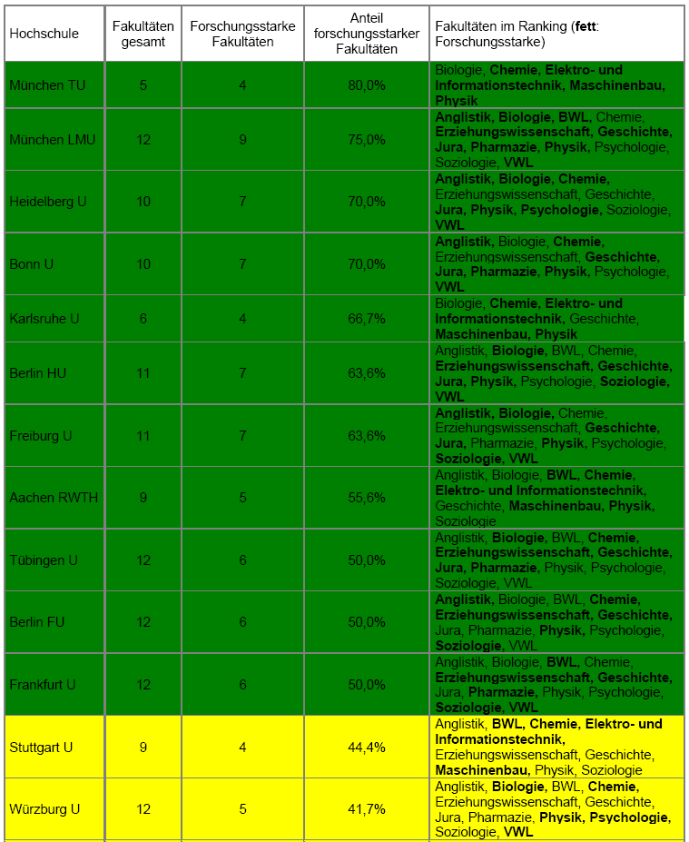
Forschungsuniversitäten

Slide 26
Jura: Publikation Promotion Reputation

